Slide 1

Capstone FASE 2
Caso de negocio {Rhea}
Arquitectura Diseño Solución
Primer set de pruebas funcionales unitarias e integradas
Sección :001D Integrantes: Franco Fuentes, Miguel Garate Docente : CHRISTIAN LAZCANO

Slide 2
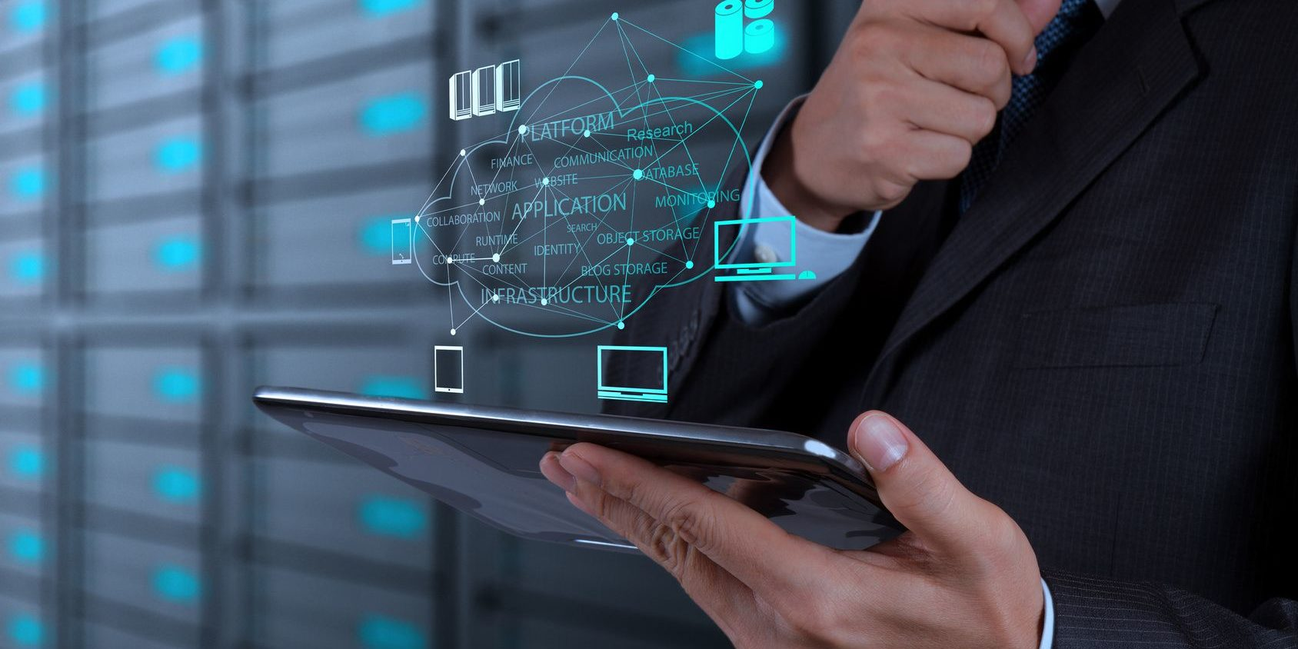
Descripción caso de negocio
La falta de eficiencia en la gestión de reservas y la interacción con los clientes afecta la operatividad y retención de clientela en las PYMEs de cuidado y belleza.

Slide 3
Descripción caso de negocio
Objetivo estratégico
Facilitar a las PYMEs de cuidado y belleza una plataforma digital que optimice la gestión de reservas y permita una mejor interacción con sus clientes. Objetivo de Proyecto
Desarrollar una plataforma web para la gestión de citas, pagos, notificaciones automáticas y administración de clientes, servicios y empleados.

Slide 4
Requerimientos de alto nivel
Administración del Negocio:
Los dueños de negocios deben poder configurar su perfil, gestionar empleados, definir servicios, y ajustar horarios.
Acceso a reportes de reservas, estadísticas de clientes y del negocio.
Gestión de Usuarios y Roles:
Los dueños deben tener control sobre los permisos y roles asignados a los empleados.
Cada empleado podrá acceder solo a la información y funcionalidades necesarias para su rol.
Sistema de Gestión de Reservas:
Los clientes deben poder seleccionar un servicio, profesional, y horario, realizar y gestionar reservas de forma sencilla.
Los empleados deben poder visualizar y administrar sus citas diarias.

Slide 5

Actores usuarios del Sistema
Nombre Actor / Usuario | Función en el sistema
Clientes | Reservan servicios, seleccionan profesionales, pagan en línea y reciben notificaciones de la cita.
Dueños de negocio | Configuran el negocio, gestionan empleados, servicios y horarios, y acceden a reportes de reservas.
Profesionales/Empleados | Ven sus agendas, ajustan su disponibilidad, consultan información de clientes y gestionan citas.
Notes:
Poner ficha Nombre Actor usuario/Rol o función en el sistema

Slide 6
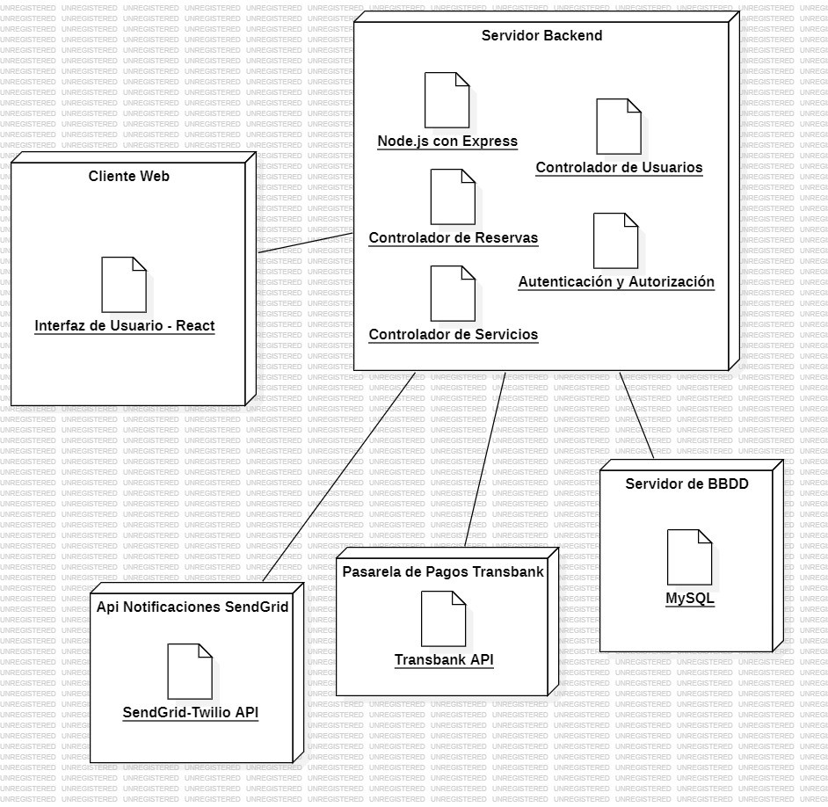
Tecnologías y Modelo por Capas

Slide 7
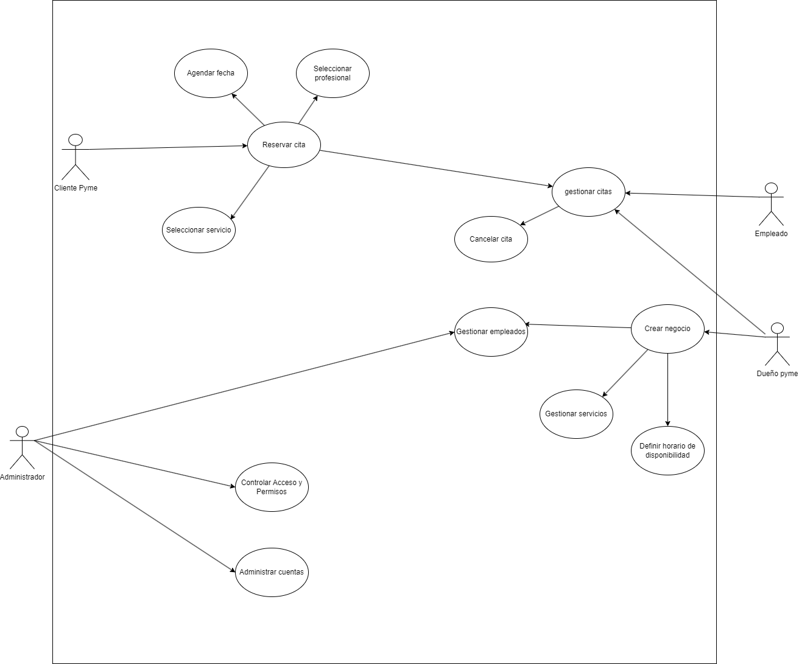
Propuesta UML Caso de Proyecto. Vista de escenario. Diagrama de Caso de Uso General

Slide 8
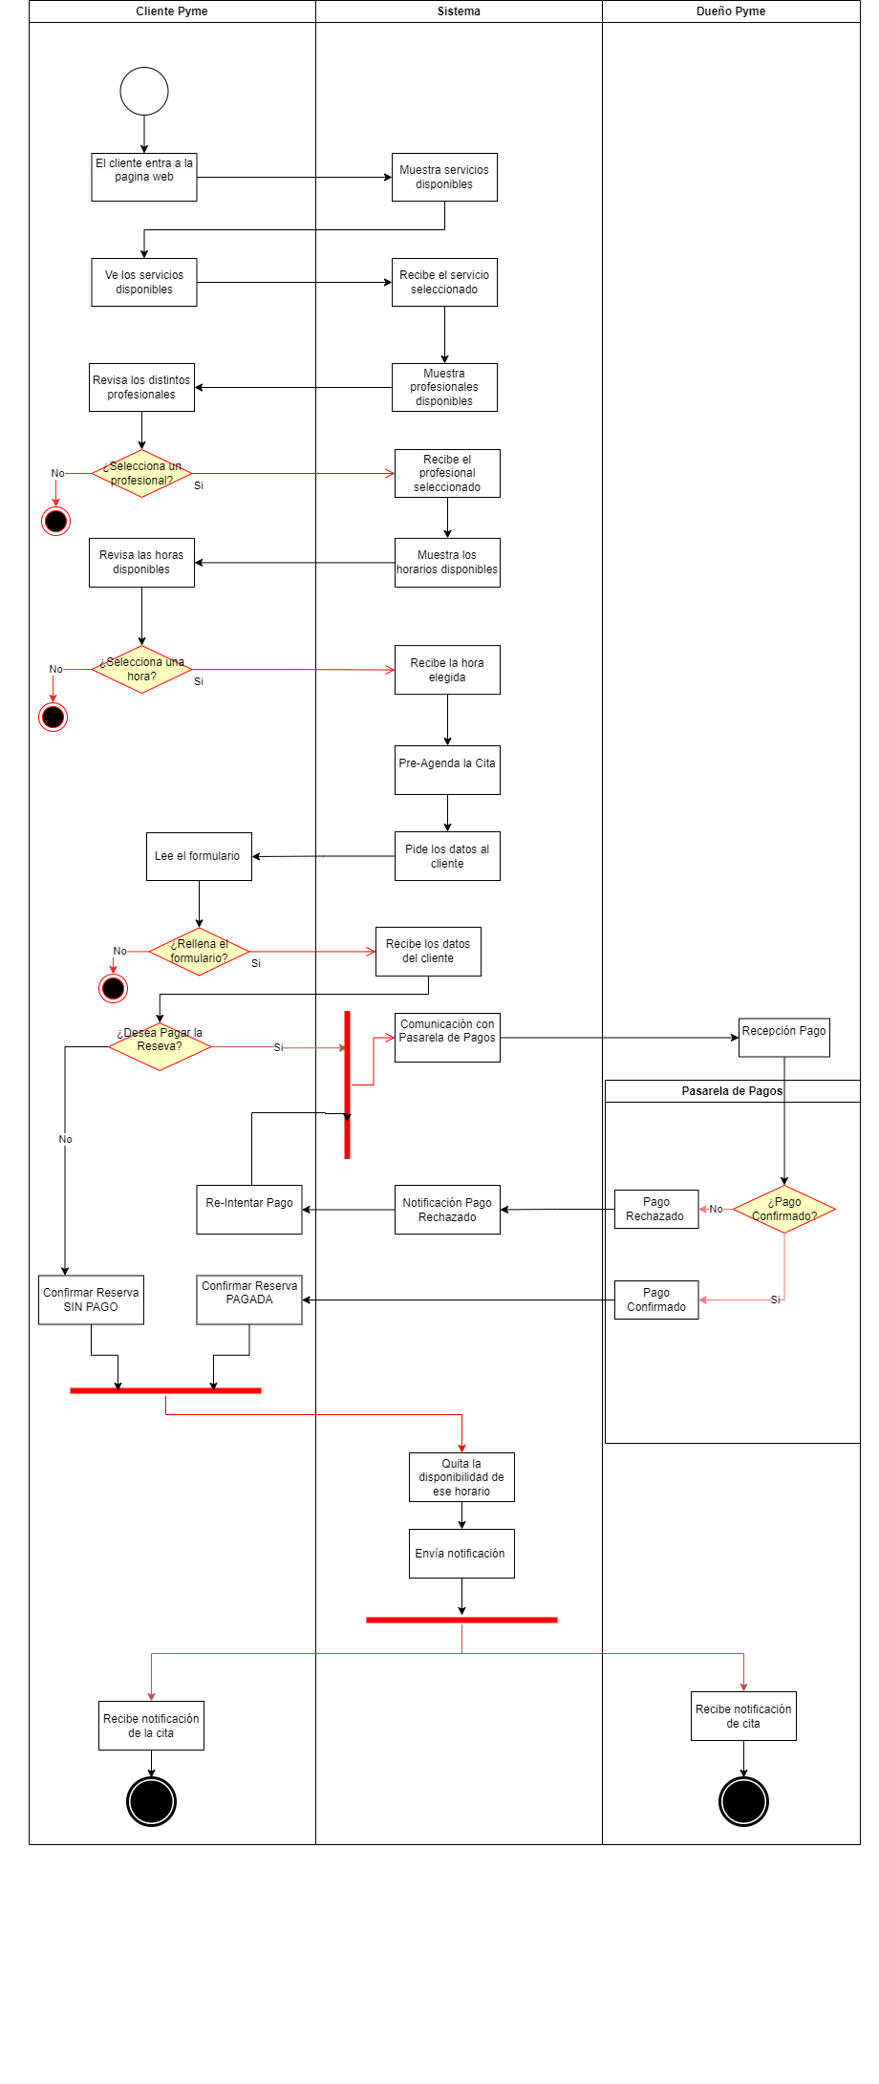
Propuesta UML Caso de Proyecto. Diagrama de Actividad Escenario 1

Slide 9
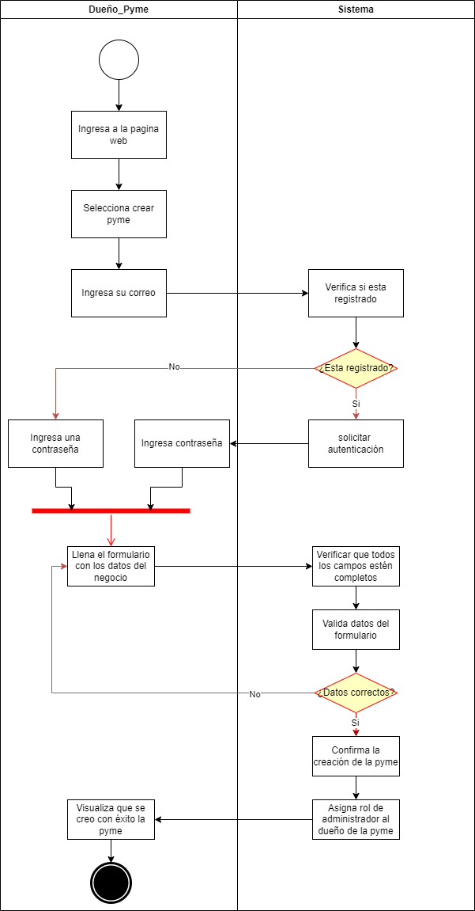
Propuesta UML Caso de Proyecto. Diagrama de Actividad Escenario 2

Slide 10
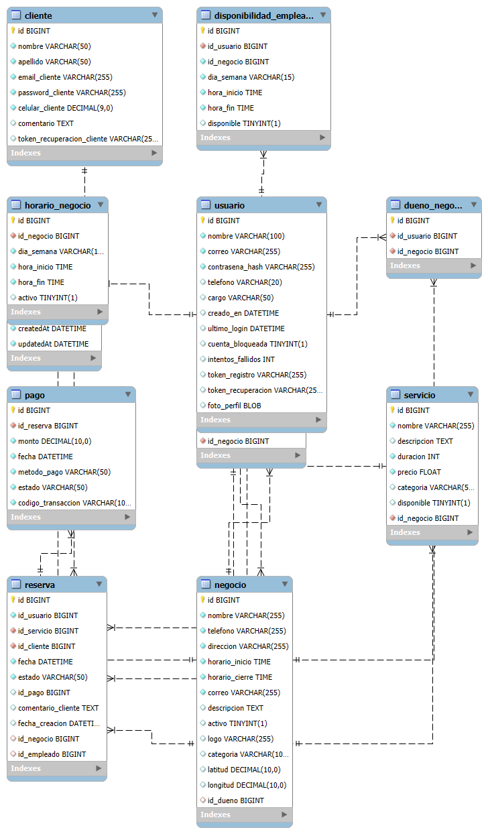
Propuesta UML Caso de Proyecto. Modelo de Datos (MER)

Slide 11
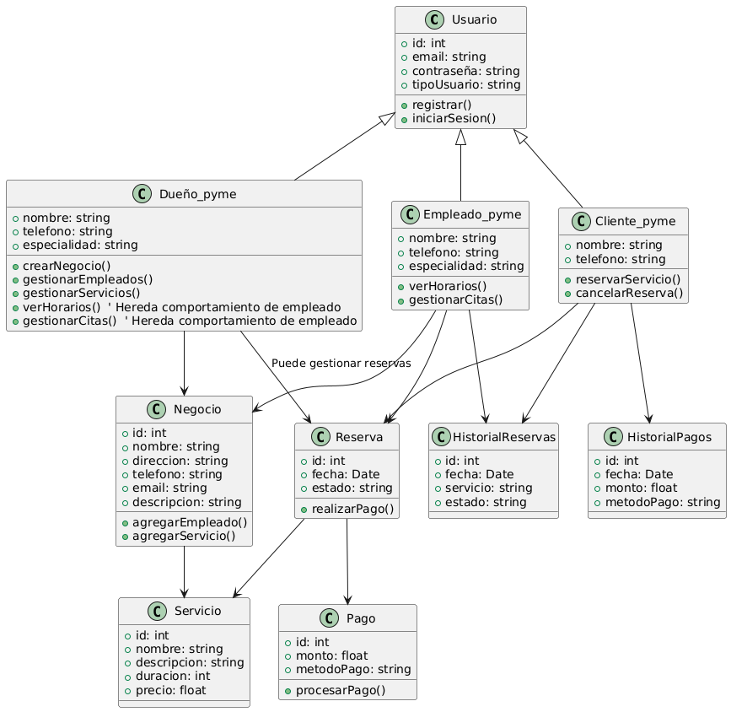
Propuesta UML Caso de Proyecto. Diagrama de Clases

Slide 12
Propuesta UML Caso de Proyecto. Diseño de Front-end
Notes:
Desarrollar con Figma las principales vistas de usuario estáticas con diseño de alta fidelidad.

Slide 13
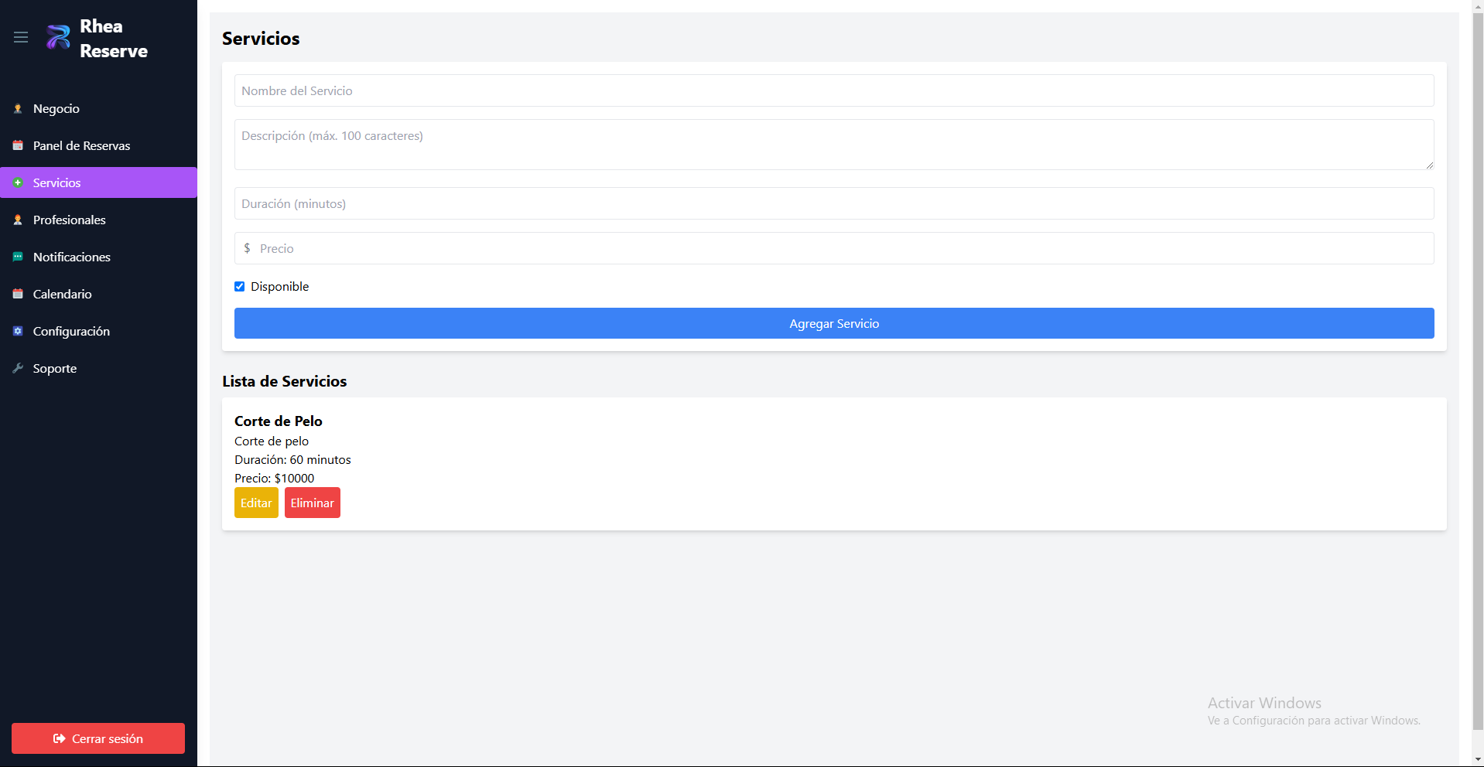

Slide 14
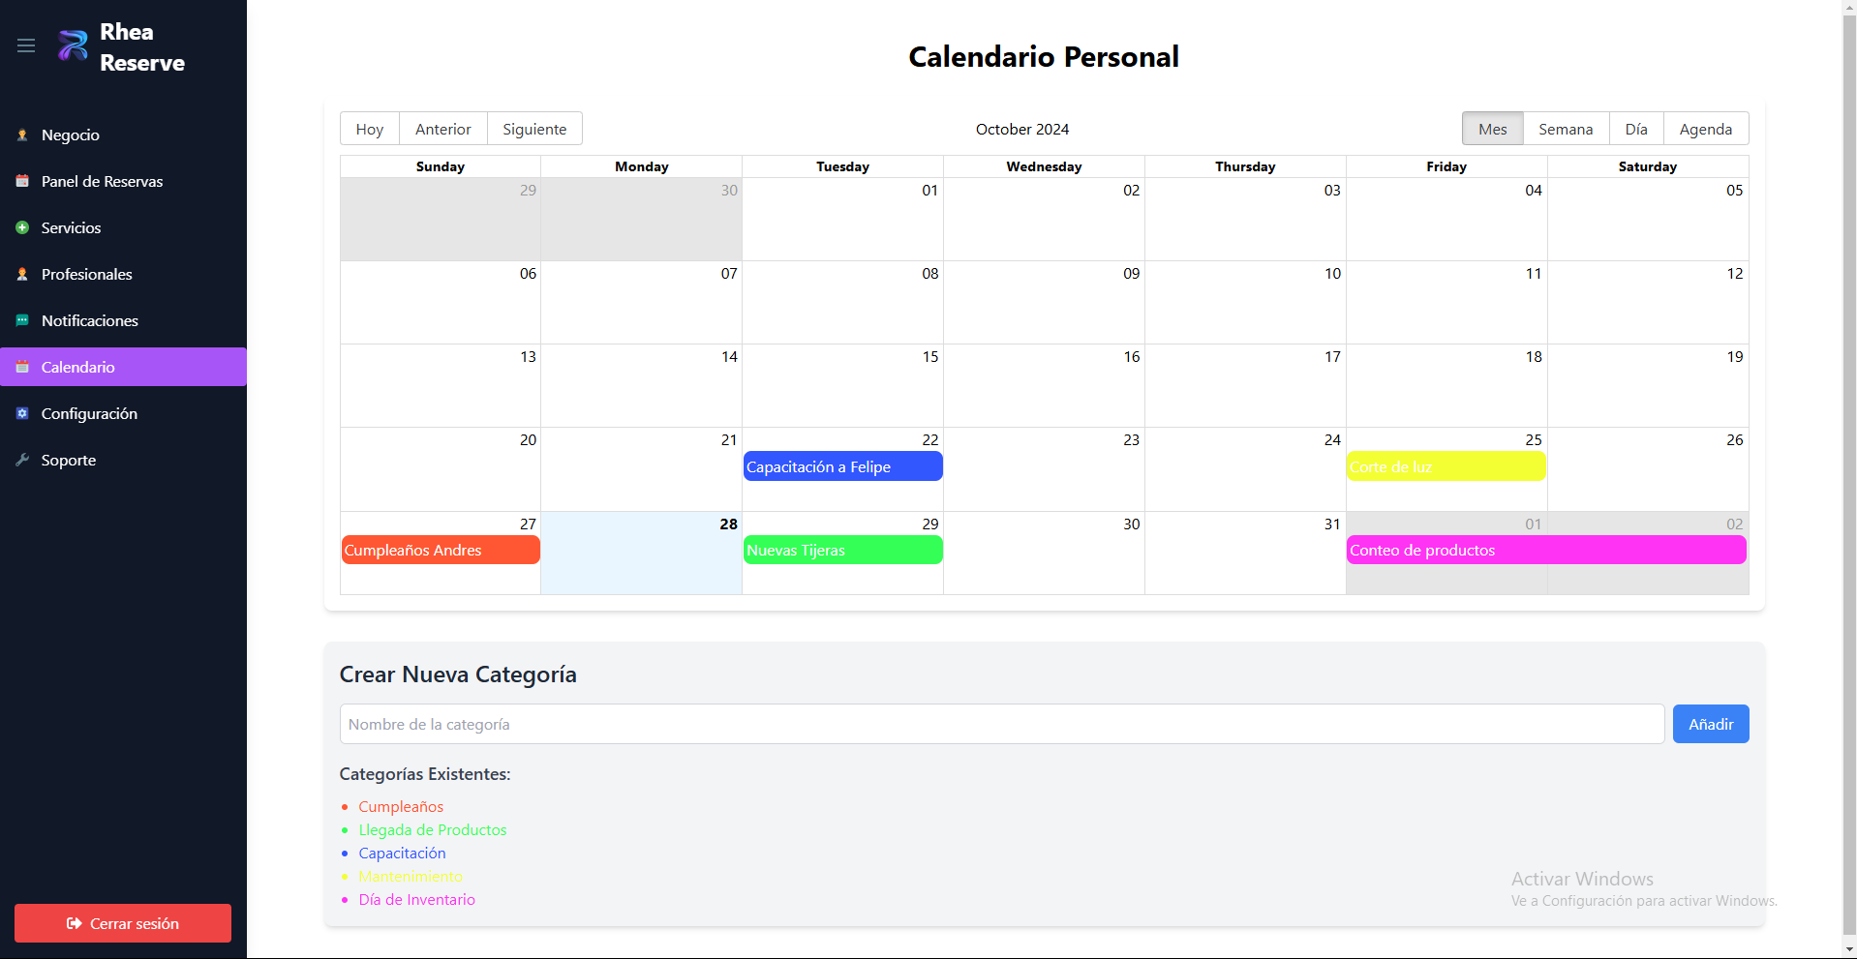

Slide 15
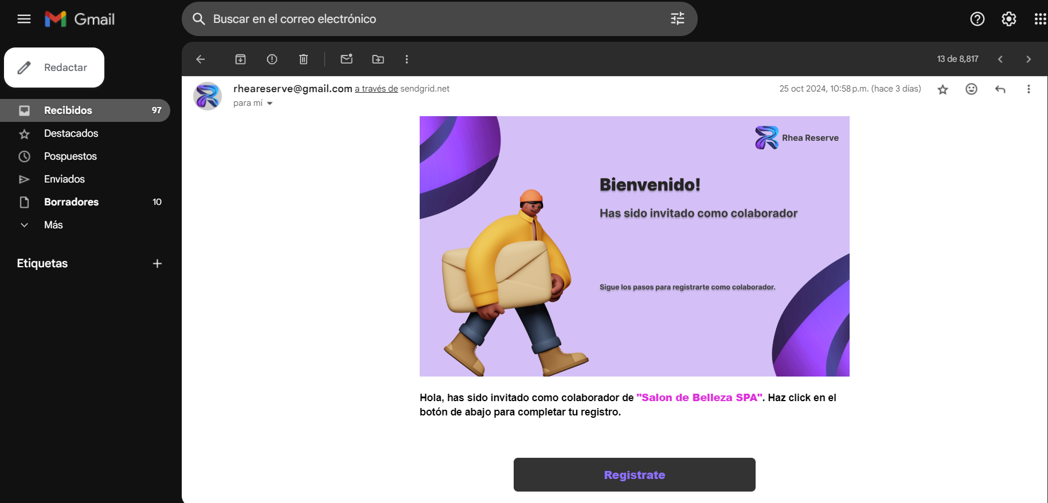
Diseño de Front-end Creacion de Empleado
Notes:
Desarrollar con Figma las principales vistas de usuario estáticas con diseño de alta fidelidad.

Slide 16
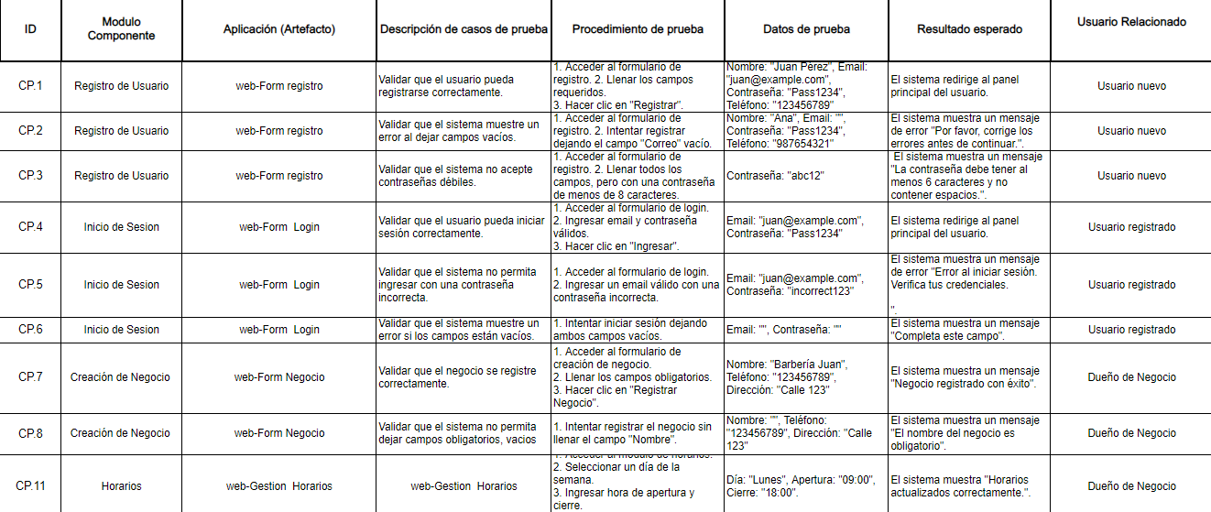
Estándares y Criterios de Calidad Pruebas y técnicas de pruebas

Slide 17
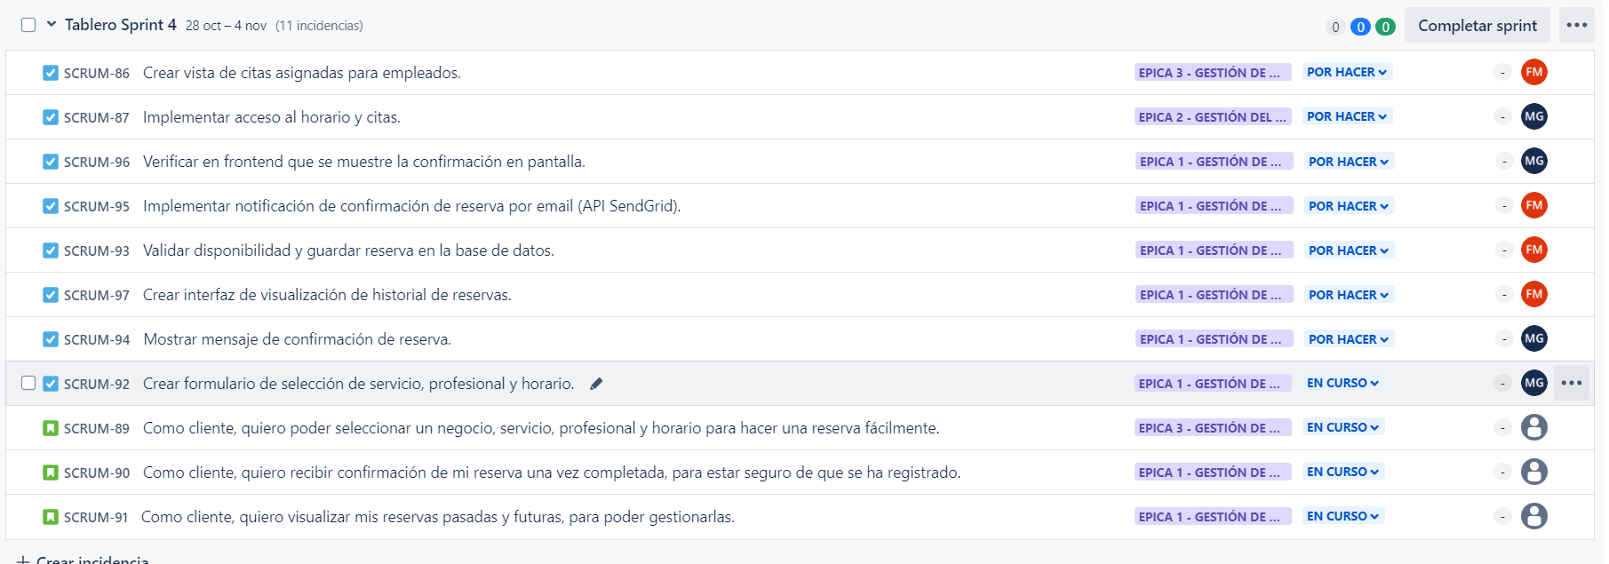
Tablero Jira

Slide 18
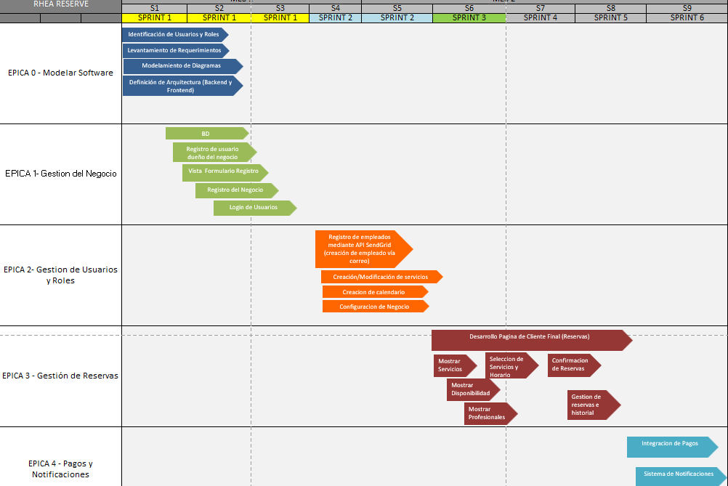
Roadmap

